Slide 1
数据结构和算法 第5讲
2018.7.12

Slide 2
大纲
常见排序算法
排序算法对比
真题解析

Slide 3
常见排序算法
直接插入排序
插入排序
折半插入排序
简单选择排序
选择排序
堆排序
冒泡排序
交换排序
排序方法
快速排序
内部排序（内存）
归并排序
外部排序（文件）
基数排序（按位）
分配排序
桶排序（按区间）

Slide 4
直接插入排序
排序过程：整个排序过程为n-1趟插入，即先将序列中第1个记录看成是一个有序子序列，然后从第2个记录开始，逐个进行插入，直至整个序列有序。
例
i=0 ( )
49 38 65 97 76 13 27
i=1 38 (38 49) 65 97 76 13 27
i=2 65 (38 49 65) 97 76 13 27
i=3 97 (38 49 65 97) 76 13 27
i=4 76 (38 49 65 76 97) 13 27
i=5 13 (13 38 49 65 76 97) 27
i=6 (13 38 49 65 76 97) 27
27
27
38
49
65
76
97
j
j
j
j
j
j
排序结果：
(13 27 38 49 65 76 97)

Slide 5
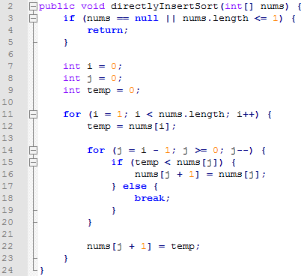
直接插入排序
实现细节
1 如果数组为NULL或者数组长度不超过1，则直接返回
2 初始化外层循环次数i为0，内层循环次数j为0，临时变量temp为0
3 外层循环下标从1开始（nums[0]作为比较时的基础值），到nums.length - 1结束，顺序依次执行如下操作
3.1 将nums[i]赋值给临时变量temp
3.2 内层循环下标从i - 1开始，到0结束，倒序（与之前已经排好序的元素进行比较）依次执行如下操作
3.2.1 判断temp是否小于nums[j]
3.2.1.1 是的话，将nums[j]赋值给nums[j + 1]（元素后移一位）
3.2.1.2 否的话，跳出内层循环
3.3 将temp值赋值给nums[j + 1]（将元素插入对应位置，有可能没移动）

Slide 6
简单选择排序
排序过程：首先从1~n个元素中选出关键字最小的记录交换到第一个位置上。然后再从第2 个到第n个元素中选出次小的记录交换到第二个位置上，依次类推。
初始： [ 49 38 65 97 76 13 27 ]
一趟： 13 [38 65 97 76 49 27 ]
二趟： 13 27 [65 97 76 49 38 ]
三趟： 13 27 38 [97 76 49 65 ]
四趟： 13 27 38 49 [76 97 65 ]
五趟： 13 27 38 49 65 [97 76 ]
六趟： 13 27 38 49 65 76 [97 ]
排序结束： 13 27 38 49 65 76 97

Slide 7
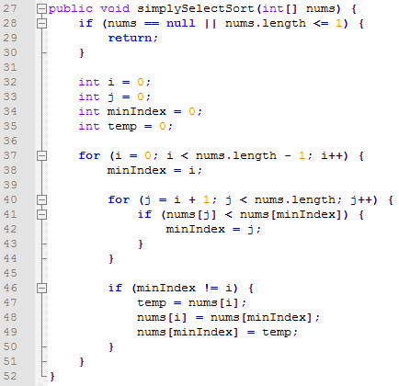
简单选择排序
实现细节
1 如果数组为NULL或者数组长度不超过1，则直接返回
2 初始化外层循环次数i为0，内层循环次数j为0，所需最小值（当前第N小的值）下标minIndex为0，临时变量temp为0
3 外层循环下标从0开始，到nums.length - 2结束（完成之前的排序之后，最后一个元素肯定是最大的），顺序依次执行如下操作
3.1 将i（第N小的值的正确位置）赋值给所需最小值下标minIndex
3.2 内层循环下标从i + 1开始（之前的元素已经有序），到nums.length - 1结束，顺序依次执行如下操作
3.2.1 判断nums[j]是否小于当前最小值nums[minIndex]
3.2.1.1 是的话，将j赋值给minIndex（寻找真正的第N小的值）
3.2.1.2 否的话，不执行任何操作
3.3 判断minIndex是否等于i（不做无用功）
3.3.1 是的话，不执行任何操作
3.3.2 否的话，将nums[i]与nums[minIndex]的值互换

Slide 8
冒泡排序
排序过程：小的浮起，大的沉底。从左端开始比较。
动态演示网址（含其他排序算法）：
http://blog.sina.com.cn/s/blog_8898a00d0102whmd.html

Slide 9
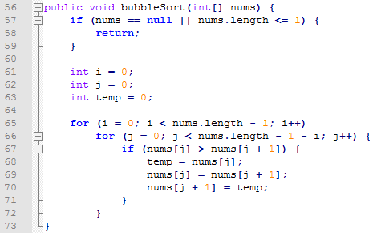
冒泡排序
实现细节
1 如果数组为NULL或者数组长度不超过1，则直接返回
2 初始化外层循环次数i为0，内层循环次数j为0，临时变量temp为0
3 外层循环下标从0开始，到nums.length - 2结束（每次都与紧随其后的元素进行比较，最后一个元素肯定是最大的），顺序依次执行如下操作
3.1 内层循环下标从0开始，到nums.length - 2 - i结束（大的值已经倒序排列到数组尾部，无需重复比较），顺序依次执行如下操作
3.1.1 判断nums[j]是否大于nums[j + 1]
3.1.1.1 是的话，将nums[j]和nums[j + 1]的值互换（相邻元素间的互换，类似于冒泡）

Slide 10
快速排序
基本思想
通过一趟排序将待排序列分成两部分，使其中一部分记录的关键字（所在位置称为：哨兵）均比另一部分小，再分别对这两部分排序，以达到整个序列有序。
关键字通常取第一个记录的值为基准值。取中间记录或者随机选取记录作为基准值，效果更好。
具体做法
对于数组nums[n]，设置两个下标start和end ，初值分别指向第一个记录和最后一个记录，设置第一个记录的位置为哨兵pivot，对应的关键字为nums[pivot]。
首先，从start所在位置起向后搜索，找到第一个大于关键字的记录X。
然后，从end所在位置起向前搜索，找到第一个小于等于关键字的记录Y。
接着，X和Y交换。
重复以上3步，直到start >end为止。
然后，将哨兵pivot与end位置的元素交换[两位置如果相等则无需交换]，将关键字放入正确的位置。
接着，对关键字左右两侧的元素，递归执行以上步骤，直到数组整体有序。
初始关键字： 49 38 65 97 76 13 27 50
完成一趟排序： (13 38 27) 49 (76 97 65 50)
分别进行快速排序： 13 (38 27) 49 (65 50) 76 (97)
快速排序结束： 13 27 38 49 50 65 76 97
10

Slide 11
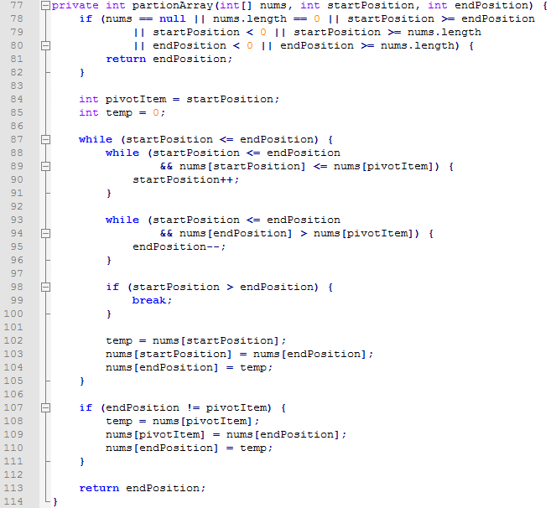
快速排序
实现细节
A 实现划分函数partionArray，输入：数组nums、开始位置startPosition、结束位置endPosition，输出：本次划分后，哨兵所在位置
1 如果startPosition大于等于endPosition（最多只有一个元素时，无需再划分），则返回endPosition
2 初始化哨兵pivotItem为startPosition（将第一个元素作为哨兵，最常规的设置方法，随机选位置效果更好）
3 在startPosition小于等于endPosition的情况下，循环执行如下操作
3.1 在startPosition小于等于endPosition并且nums[startPosition]小于等于nums[pivotItem]的情况下，循环执行startPosition++操作（找到左侧需要交换的元素位置）
3.2 在startPosition小于等于endPosition并且nums[endPosition]大于nums[pivotItem]的情况下，循环执行endPosition--操作（找到右侧需要交换的元素位置）
3.3 判断startPosition是否大于endPosition
3.3.1 是的话，跳出循环体（无元素可交换）
3.3.2 否的话，执行下一步
3.4 交换nums[startPosition]和nums[endPosition]（实现小于等于哨兵的元素都放在左侧，大于哨兵的元素都放在右侧）
4 pivotItem不等于endPosition时，交换nums[pivotItem]和nums[endPosition]（从循环体内跳出时，endPosition指向倒数第一个值小于等于哨兵的元素，将哨兵放入正确的位置）
5 返回endPosition

Slide 12
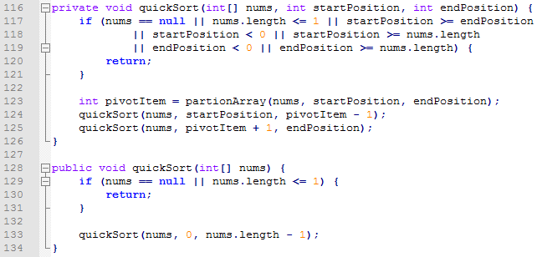
快速排序
实现细节
B 实现递归函数quickSort，输入：数组nums、开始位置startPosition、结束位置endPosition，输出：无
1 如果startPosition大于等于endPosition（最多只有一个元素时，递归终止），则返回
2 调用partionArray，给哨兵位置赋值
3 调用自身，其中endPosition参数设置为pivotItem - 1（对哨兵左侧元素排序）
4 调用自身，其中startPosition参数设置为pivotItem + 1（对哨兵右侧元素排序）
C 实现快速排序函数quickSort，输入：数组nums，输出：无
1 如果数组为NULL或者数组长度不超过1，则直接返回
2 调用递归函数quickSort，其中startPosition设置为0，endPosition设置为nums.length - 1

Slide 13
归并排序
排序过程：把具有n个记录的表看成是n个有序的子表，每个子表的长度为1，然后两两归并，得到[n/2]个长度为2或为1的有序子表；再两两归并，如此重复，直到得到一个长度为n的有序表为止。
初始关键字： [49] [38] [65] [97] [76] [13] [27]
一趟归并后： [38 49] [65 97] [13 76] [27]
二趟归并后： [38 49 65 97] [13 27 76]
三趟归并后： [13 27 38 49 65 76 97]
13

Slide 14
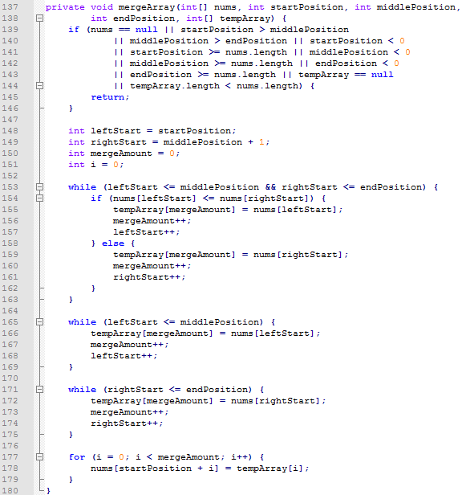
归并排序
实现细节
A 实现数组合并函数mergeArray，输入：数组nums、开始位置startPosition（左侧数组开始位置）、中间位置middlePosition（左侧数组结束位置）、结束位置endPosition（右侧数组结束位置）、临时数组tempArray（暂存中间结果），输出：无
1 如果startPosition大于endPosition，则返回
2 初始化左侧数组开始遍历位置leftStart为startPosition，初始化右侧数组开始遍历位置rightStart为middlePosition + 1，初始化合并的元素个数mergeAmount为0，初始化遍历次数i为0
3 当leftStart小于等于middlePosition，并且，rightStart小于等于endPosition时，循环执行如下操作
3.1 判断nums[leftStart]是否小于等于nums[rightStart]（左右侧数组，各自已经有序，按序各取一个元素进行比较，看谁小，谁小把谁放临时数组）
3.1.1 是的话，nums[leftStart]赋值给tempArray[mergeAmount]，mergeAmount++，leftStart++
3.1.2 否的话，nums[rightStart]赋值给tempArray[mergeAmount]，mergeAmount++，rightStart++
4 当leftStart小于等于middlePosition时（针对右侧数组所有元素已存入临时数组，左侧数组有剩余元素的情况），循环执行如下操作
4.1 nums[leftStart]赋值给tempArray[mergeAmount]，mergeAmount++，leftStart++
5 当rightStart小于等于endPosition时（针对左侧数组所有元素已存入临时数组，右侧数组有剩余元素的情况），循环执行如下操作
5.1 nums[rightStart]赋值给tempArray[mergeAmount]，mergeAmount++，rightStart++
6 将临时数组中的元素，复制到startPosition位置开始的nums数组中（覆盖旧数据）

Slide 15
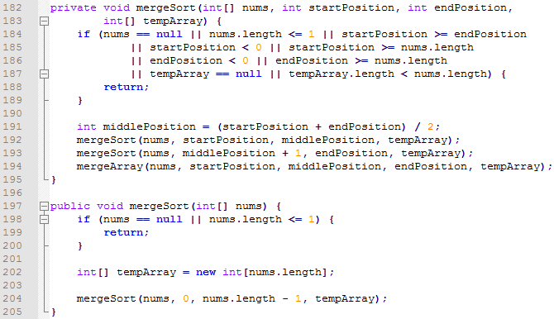
归并排序
实现细节
B 实现递归函数mergeSort，输入：开始位置startPosition、结束位置endPosition，临时数组tempArray（暂存中间结果），输出：无
1 如果startPosition大于等于endPosition（实现拆分成一个一个独立元素目的，递归终止），则返回
2 将startPosition和endPosition的中间值，赋值给middlePosition
3 调用自身，其中endPosition参数设置为middlePosition（对左侧数组排序）
4 调用自身，其中startPosition参数设置为middlePosition + 1（对右侧数组排序，左右数组区间无重叠）
5 调用mergeArray（将左、右数组归并为一个数组）
C 实现归并排序函数mergeSort，输入：数组nums，输出：无
1 如果数组为NULL或者数组长度不超过1，则直接返回
2 创建临时数组tempArray，与nums大小相同（作为参数传入子函数，防止重复创建）
3 调用递归函数mergeSort，其中，startPosition设置为0，endPosition设置为nums.length - 1

Slide 16
排序算法对比

Slide 17
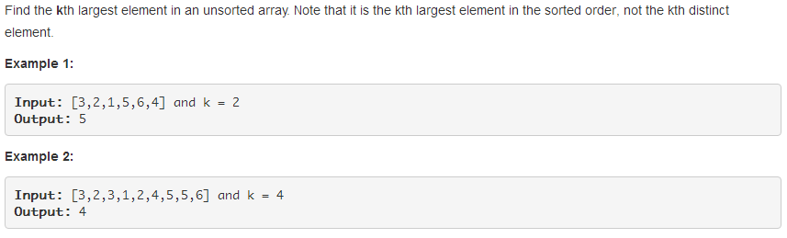
真题解析
215. Kth Largest Element in an Array

Slide 18
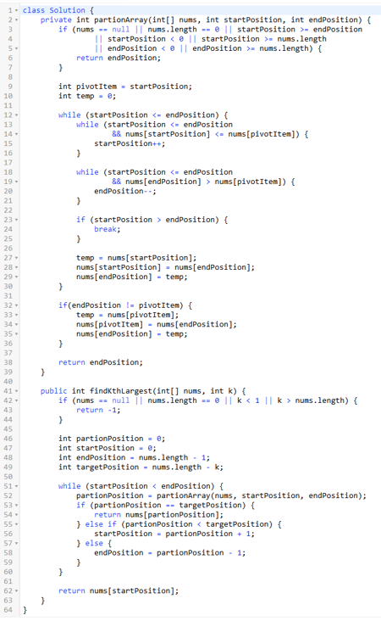
真题解析
215. Kth Largest Element in an Array
多种解法：https://blog.csdn.net/u010412301/article/details/67704530
方法一：快速排序的第一次划分（时间复杂度O(n)，空间复杂度O(1)）
1 实现快速排序的第一次划分函数partionArray
1.1 初始化哨兵pivotItem为startPosition
1.2 在startPosition小于等于endPosition的情况下，循环执行如下操作
1.2.1 在startPosition小于等于endPosition并且nums[startPosition]小于等于nums[pivotItem]的情况下，循环执行startPosition++操作
1.2.2 在startPosition小于等于endPosition并且nums[endPosition]大于nums[pivotItem]的情况下，循环执行endPosition--操作
1.2.3 判断startPosition是否大于endPosition
1.2.3.1 是的话，跳出循环体
1.2.3.2 否的话，执行下一步
1.2.4 交换nums[startPosition]和nums[endPosition]
1.3 pivotItem不等于endPosition时，交换nums[pivotItem]和nums[endPosition]
1.4 返回endPosition
2 将划分位置partionPosition初始化为0，将开始位置startPosition初始化为0，将结束位置endPosition初始化为nums.length - 1，将目标位置targetPosition初始化为nums.length - k
3 在startPosition小于endPosition的情况下，循环执行如下操作
3.1 调用划分函数partionArray，将返回值赋值给partionPosition
3.2 判断partionPosition是否等于targetPosition
3.2.1 是的话，返回nums[partionPosition]
3.2.2 否的话，判断partionPosition是否小于targetPosition
3.2.2.1 是的话，将partionPosition + 1赋值给startPosition
3.2.2.2 否的话，将partionPosition - 1赋值给endPosition
3.3 返回nums[startPosition]

Slide 19
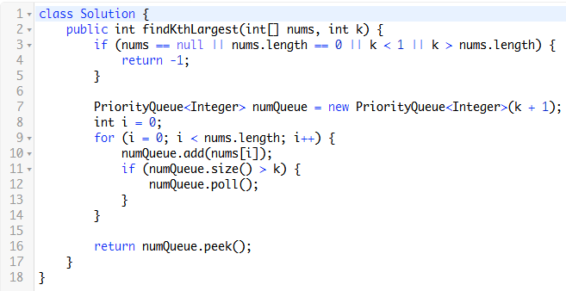
真题解析
215. Kth Largest Element in an Array
方法二：优先级队列（堆排序，最小堆[越小的元素，越靠前]）（时间复杂度O(nlogk)，空间复杂度O(k)）
1 创建大小为k + 1（比k大1[k从1开始]：一是为了当前元素入队列时，不用判断队列中元素个数是否达到k[也可以不指定大小，因为队列容量不够时，会自动扩容]；二是为了在队列元素个数等于k时，不用判断当前元素是否应该存入队列[队列大小比k大1，当队列中元素个数为k + 1时，队首元素可以放心出队列，因为队首元素不可能为第k大的数]）的优先级队列
2 遍历数组，依次执行如下操作
2.1 将数组元素存入队列，判断队列大小是否达到上限
2.1.1 是的话，获取并删除队首元素
2.1.2 否的话，不执行任何操作
3 返回队首元素

Slide 20
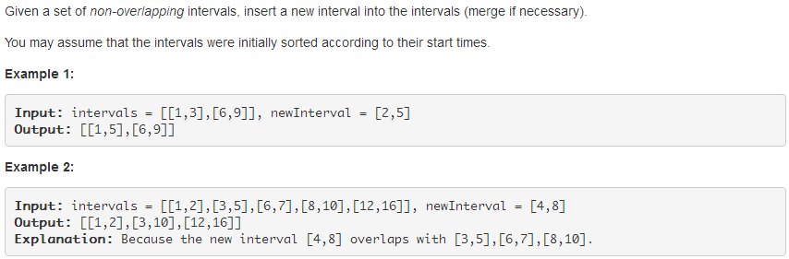
真题解析
57. Insert Interval

Slide 21
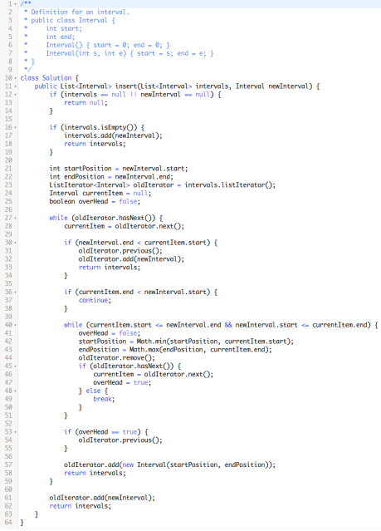
真题解析
57. Insert Interval
方法一：一次遍历找边界（时间复杂度O(n)，空间复杂度O(1)）
1 判断原区间链表intervals是否为空，是的话，将新元素newInterval插入后返回
2 将新区间的起止位置分别赋值给startPosition和endPosition，创建链表迭代器oldIterator，记录当前区间为currentItem，设置插入位置过界标识为overHead
3 当链表迭代器存在下一个节点时，循环执行如下操作
3.1 下一个节点赋值给currentItem，判断newInterval的end是否小于currentItem的start
3.1.1 是的话，说明应该插入到链表头部，将intervals的游标前移一个节点，插入newInterval，返回
3.1.2 否的话，执行下一步
3.2 判断currentItem的end是否小于newInterval的start
3.2.1 是的话，区间未被覆盖，返回循环体头部，继续循环，即continue
3.2.2 否的话，执行下一步
3.3 循环判断currentItem的start小于等于newInterval的end，并且，newInterval的start小于等于currentItem的end是否同时成立（说明出现区间重叠）
3.3.1 是的话，overHead重置为false（迭代器不用回退），startPosition和currentItem的start的较小者，赋值给startPosition；endPosition和currentItem的end的较大者，赋值给endPosition；删除链表的当前节点。判断oldIterator是否存在下一个节点
3.3.1.1 是的话，下一个节点赋值给currentItem，overHead赋值为true（需回退）
3.3.1.2 否的话，跳出3.3循环体
3.3.2 否的话，执行下一步
3.4 判断overHead是否为true（遍历到的区间为currentItem，且跟newInterval不重叠）
3.4.1 是的话，说明覆盖的区间，过界了，将oldIterator前移一个节点（回退操作）
3.4.2 否的话，执行下一步
3.5 新建一个startPosition开头、endPosition结尾节点，并插入oldIterator链表，返回
4 从循环体3中跳出，说明应插入链表尾部，将newInterval插入oldIterator链表，返回

Slide 22
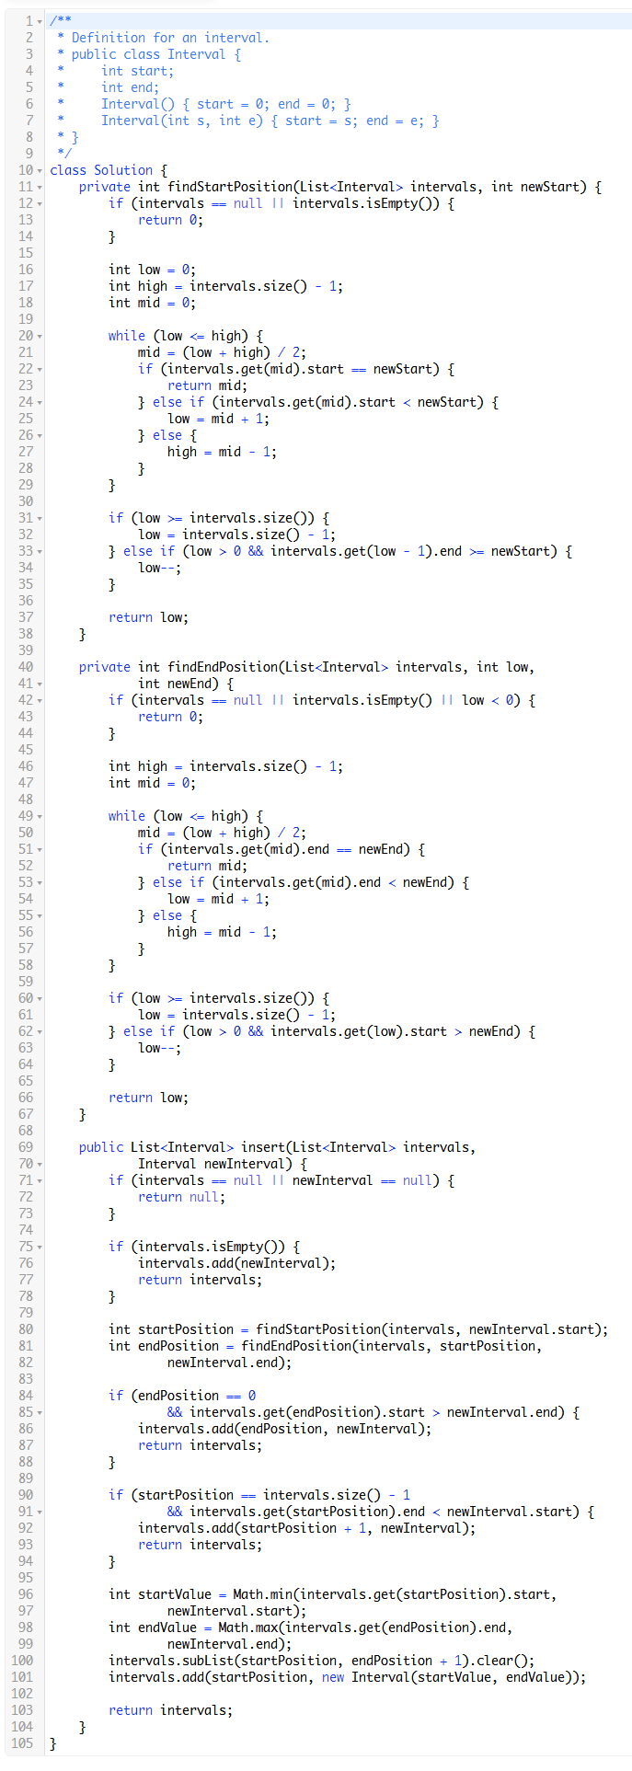
真题解析
57. Insert Interval
方法二：折半查找法（时间复杂度O(logn)，空间复杂度O(1)）
1 使用折半查找法，实现查找区间覆盖起点函数findStartPosition，注意事项为
1.1 完成折半查找后，判断low位置是否超出了链表长度
1.1.1 是的话，将low位置赋值为链表结尾
1.1.2 否的话，判断low之前是否有元素，并且，前一个元素的end是否大于等于新元素的start
1.1.2.1 是的话，说明前一个元素应该被纳入覆盖区间，low值减一
1.1.2.2 否的话，不执行任何操作
1.2 返回low
2 使用折半查找法，实现查找区间覆盖终点函数findEndPosition，注意事项为
2.1 完成折半查找后，判断low位置是否超出了链表长度
2.1.1 是的话，将low位置赋值为链表结尾
2.1.2 否的话，判断low位置之前是否有元素，并且，当前元素的start大于新元素的end
2.1.2.1 是的话，说明当前元素需要排除在覆盖区间之外，low值减一
2.1.2.2 否的话，不执行任何操作
2.2 返回low
3 判断原区间链表intervals是否为空，是的话，将新元素newInterval插入后返回
4 调用findStartPosition获取区间覆盖起点startPosition
5 调用findEndPosition获取区间覆盖终点endPosition
6 如果区间覆盖终点是第一个元素，并且当前第一个元素的start大于新元素的end，则将新元素插入链表开头，返回
7 如果区间覆盖起点是最后一个元素，并且当前最后一个元素的end小于新元素的start，则将新元素插入链表结尾，返回
8 如果不是以上情形，说明出现了区间覆盖，则将区间覆盖的起始数值startValue设置为起点元素和新元素中start的较小值，将区间覆盖的终止数值endValue设置为终点元素和新元素中end的较大者
9 删除链表的[startPosition, endPosition]区间的节点
10 新建一个startValue开头，endValue结尾的Interval对象，并插入到链表startPosition位置，返回

Slide 23
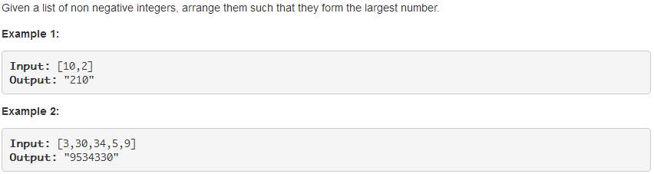
真题解析
179. Largest Number

Slide 24
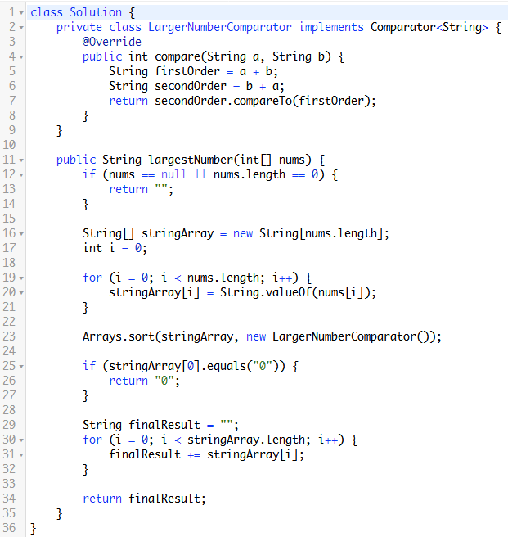
真题解析
179. Largest Number
解法：
排序[构造特殊比较器]（时间复杂度O(nlogn)，空间复杂度O(n)）
证明：https://leetcode.com/problems/largest-number/discuss/53195/Mathematical-proof-of-correctness-of-sorting-method
1 实现比较器，字符串a和字符串b的两种组合ab、ba，用字符串比较方法，判定ba是否比ab大[倒序排列的比较方法]
2 将整数数组转换成字符串数组，调用语言自带的实现了比较器的排序函数（针对java/c++）或者自己实现排序函数，对字符串数组进行排序
3 判断第一个字符串是否等于0
3.1 是的话，返回"0"
3.2 否的话，将字符串数组的元素按序拼接后，返回

Slide 25
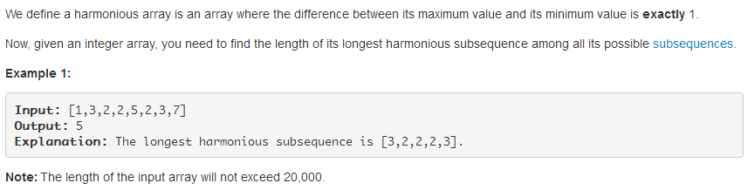
真题解析
594. Longest Harmonious Subsequence

Slide 26
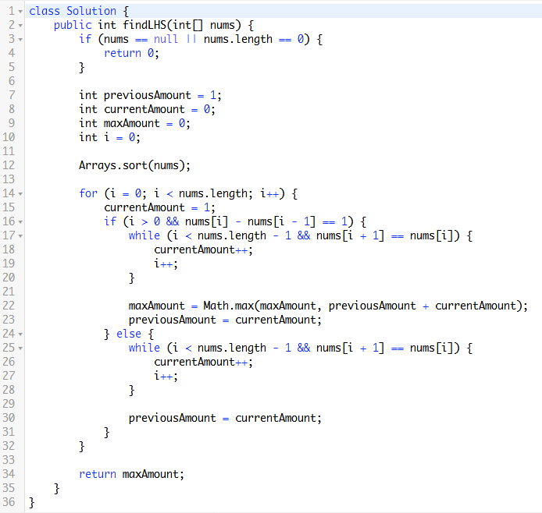
真题解析
594. Longest Harmonious Subsequence
方法一：排序（时间复杂度O(nlogn)，空间复杂度O(logn)）
1 初始化previousAmount为1，currentAmount为0，maxAmount为0，i为0
2 调用语言自带的排序函数，对数组进行排序
3 遍历数组，执行如下操作
3.1 currentAmount赋值为1，当前元素与上一个元素的差值是否为1
3.1.1 是的话，循环判断后一个元素是否与当前元素相等
3.1.1.1 是的话，currentAmount加1，i加1
3.1.1.2 否的话，将maxAmount和previousAmount + currentAmount的较大者，赋值给maxAmount；将currentAmount赋值给previousAmount
3.1.2 否的话，循环判断后一个元素是否与当前元素相等
3.1.2.1 是的话，currentAmount加1，i加1
3.1.2.2 否的话，将currentAmount赋值给previousAmount
4 返回maxAmount

Slide 27
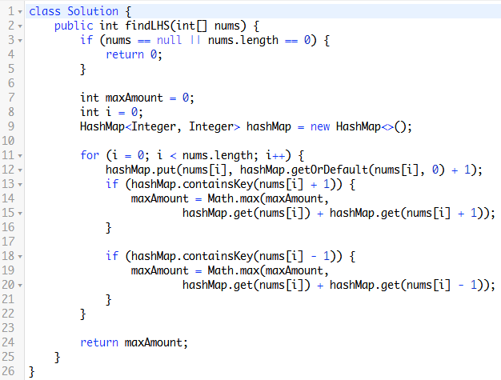
真题解析
594. Longest Harmonious Subsequence
方法二：哈希[两次遍历]（时间复杂度O(n)，空间复杂度O(n)）
1 初始化maxAmount为0
2 创建哈希表hashMap，key：元素值，value：元素出现次数
3 遍历哈希表，如果元素值 + 1的key存在，则将maxAmount和hashMap(key) + hashMap(key + 1)的较大者，赋值给maxAmount
4 返回maxAmount
方法三：哈希[一次遍历]（时间复杂度O(n)，空间复杂度O(n)）
1 初始化maxAmount为0
2 遍历数组，依次执行如下操作
2.1 将当前元素存入哈希表hashMap，key：元素值，value：元素出现次数
2.2 如果元素值 + 1的key存在，则将maxAmount和hashMap(key) + hashMap(key + 1)的较大者，赋值给maxAmount
2.3 如果元素值 - 1的key存在，则将maxAmount和hashMap(key) + hashMap(key - 1)的较大者，赋值给maxAmount
3 返回maxAmount

Slide 28
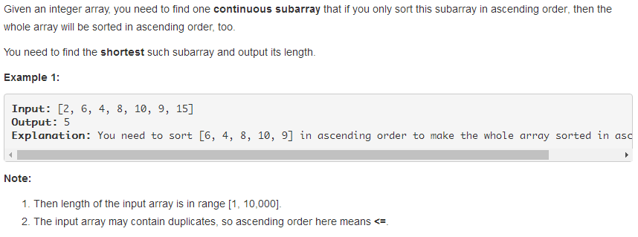
真题解析
581. Shortest Unsorted Continuous Subarray

Slide 29
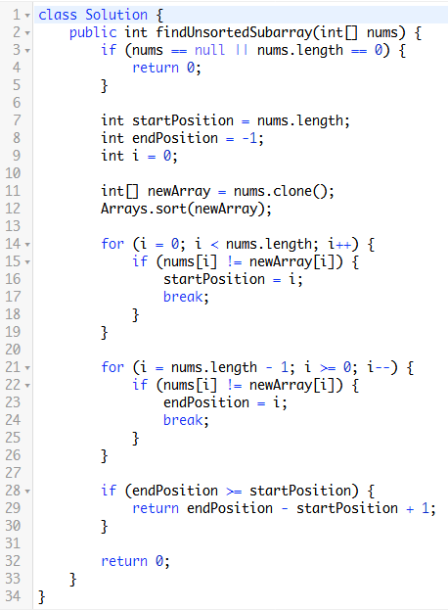
真题解析
581. Shortest Unsorted Continuous Subarray
方法一：排序（时间复杂度O(nlogn)，空间复杂度O(n)）
1 初始化startPosition为数组长度，初始化endPosition为-1
2 创建一个原数组oldArray的拷贝newArray
3 对newArray进行排序
4 顺序遍历oldArray，判断oldArray[i]和newArray[i]是否相等
4.1 是的话，继续遍历
4.2 否的话，将i赋值给startPosition，结束
5 倒序遍历oldArray，判断oldArray[i]和newArray[i]是否相等
5.1 是的话，继续遍历
5.2 否的话，将i赋值给endPosition，结束
6 判断endPosition是否大于等于startPosition
6.1 是的话，返回endPosition - startPosition + 1
6.2 否的话，返回0

Slide 30
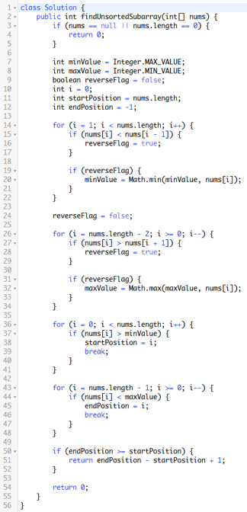
真题解析
581. Shortest Unsorted Continuous Subarray
方法二：四次遍历（时间复杂度O(n)，空间复杂度O(1)）
1 将minValue初始化为Integer.MAX_VALUE，maxValue初始化为Integer.MIN_VALUE，reverseFlag初始化为false，startPosition初始化为数组长度，endPosition初始化为-1
2 顺序遍历数组，依次执行如下操作
2.1 判断当前值是否比前一个值小
2.1.1 是的话，将reverseFlag赋值为true（说明需要翻转）
2.1.2 否的话，不执行任何操作
2.2 判断reverseFlag是否等于true
2.2.1 是的话，将当前元素和minValue中的较小者，赋值给minValue（得知需要翻转后，遇到的最小值；不一定是全局最小值！！！最小值可能在得知需要翻转前遇到的元素中。）
2.2.2 否的话，不执行任何操作
3 将reverseFlag重置为false，倒序遍历数组，依次执行如下操作
3.1 判断当前值是否比后一个值大
3.1.1 是的话，将reverseFlag赋值为true（说明需要翻转）
3.1.2 否的话，不执行任何操作
3.2 判断reverseFlag是否等于true
3.2.1 是的话，将当前元素和maxValue中的较大者，赋值给maxValue（得知需要翻转后，遇到的最大值；不一定是全局最大值！！！最大值可能在得知需要翻转前遇到的元素中。）
3.2.2 否的话，不执行任何操作
4 顺序遍历数组，判断minValue是否小于当前元素（minValue的价值在此体现）
4.1 是的话，将当前元素下标赋值给startPosition（找到第一个需要翻转的位置）
4.2 否的话，不执行任何操作
5 倒序遍历数组，判断maxValue是否大于当前元素（maxValue的价值在此体现）
5.1 是的话，将当前元素下标赋值给endPosition（找到最后一个需要翻转的位置）
5.2 否的话，不执行任何操作
6 判断endPosition是否大于等于startPosition
6.1 是的话，返回endPosition - startPosition + 1
6.2 否的话，返回0

Slide 31
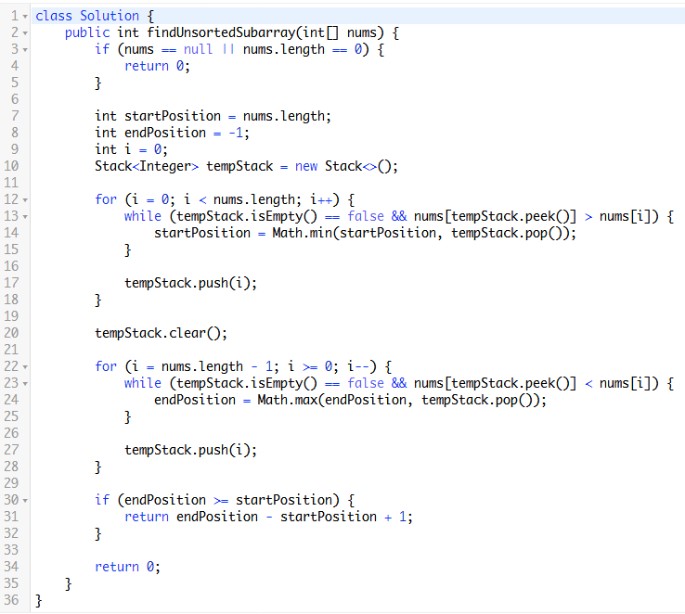
真题解析
581. Shortest Unsorted Continuous Subarray
方法三：栈（时间复杂度O(n)，空间复杂度O(n)）
1 初始化startPosition为数组长度，初始化endPosition为-1，初始化栈为空（开始寻找翻转区间的起点）
2 顺序遍历数组，依次执行如下操作
2.1 循环判断栈非空且栈顶元素对应的数组值大于当前元素，是否同时成立
2.1.1 是的话，将i和startPosition的较小者，赋值给startPosition，栈顶元素出栈（判断出需要翻转时，如果此后遇到的元素比栈中元素小，就不断出栈。从而，确保栈中剩余的元素不需要翻转）
2.1.2 否的话，把当前元素的下标存入栈
3 清空栈（开始寻找翻转区间的终点）
4 倒序遍历数组，依次执行如下操作
4.1 循环判断栈非空且栈顶元素对应的数组值小于当前元素，是否同时成立
4.1.1 是的话，将i和endPosition的较大者，赋值给endPosition，栈顶元素出栈（判断出需要翻转时，如果此后遇到的元素比栈中元素大，就不断出栈。从而，确保栈中剩余的元素不需要翻转）
4.1.2 否的话，把当前元素的下标存入栈
5 判断endPosition是否大于等于startPosition
5.1 是的话，返回endPosition - startPosition + 1
5.2 否的话，返回0（初始值的价值在此体现）

Slide 32
Q&A

